Slide 1
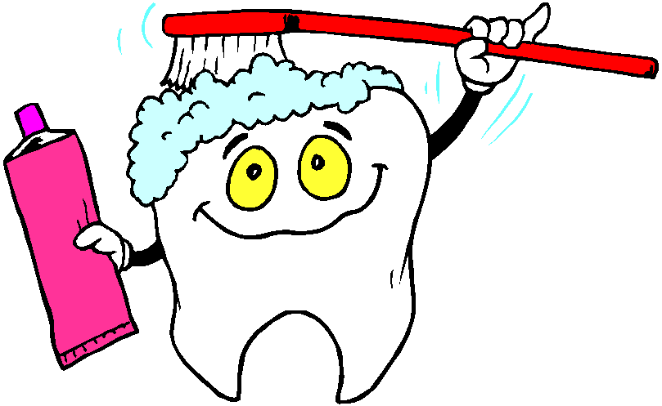
ЗДОРОВЫЕ ЗУБЫ – ЗЕРКАЛО ЗДОРОВЬЯ
Мирошниченко Л.Б.
№ 239-877-775
Автор: Мирошниченко Людмила Бенедиктовна
педагог дополнительного образования
МКОУ ДОД в г. Магадане
«Детский экологический центр»
г. Магадан, 2012
pptcloud.ru

Slide 2
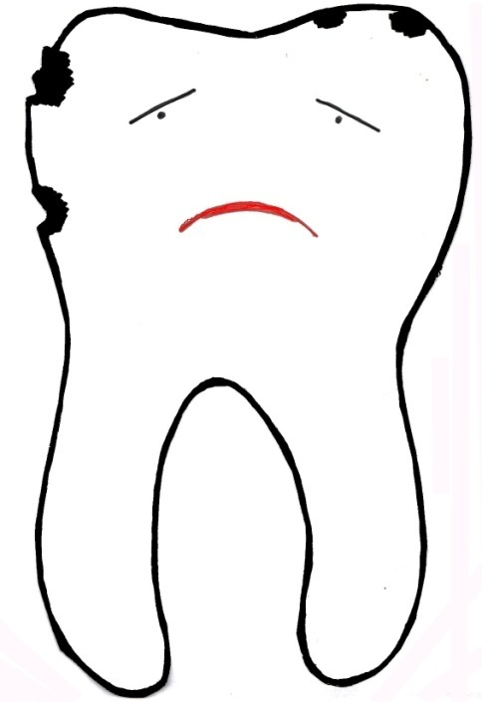
Какой зуб здоровый, а какой больной и почему?

Slide 3
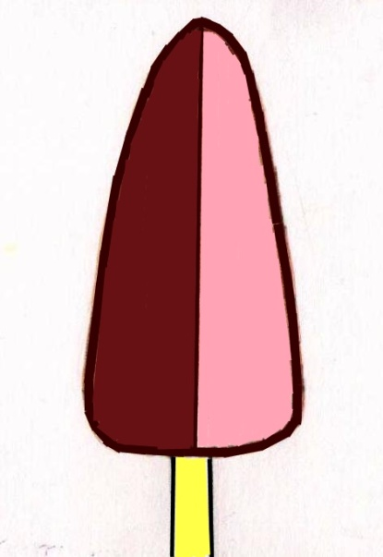
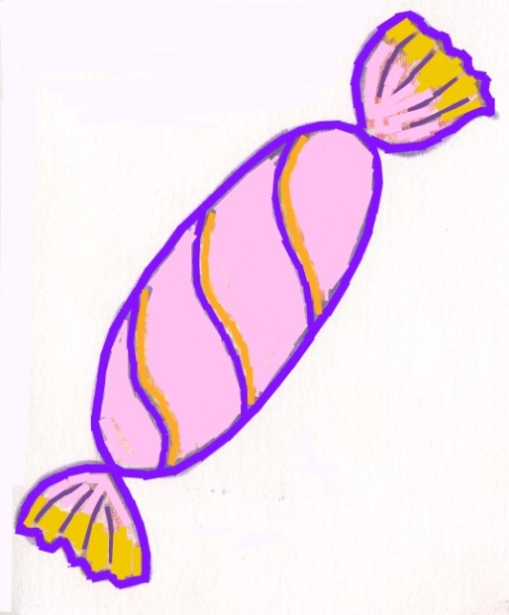
Такие сладости Нам не нужны, Для зубов они вредны.

Slide 4
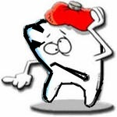
Курить - зубам своим вредить. Серым налетом они покрываются, Запах изо рта неприятный появляется.

Slide 5
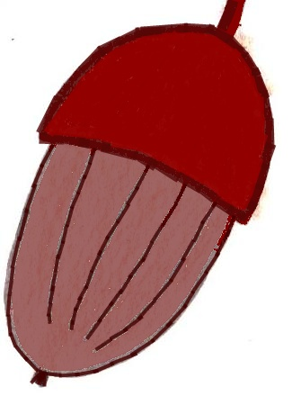
Грызть зубами твердые предметы Очень нехорошая примета. Эмаль трещинами покрывается, На зубах кариес появляется.

Slide 6
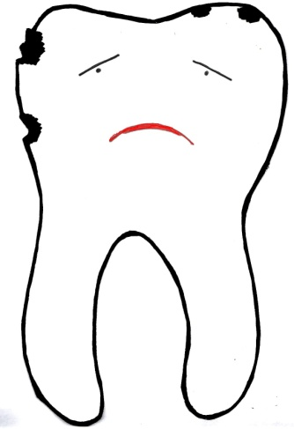
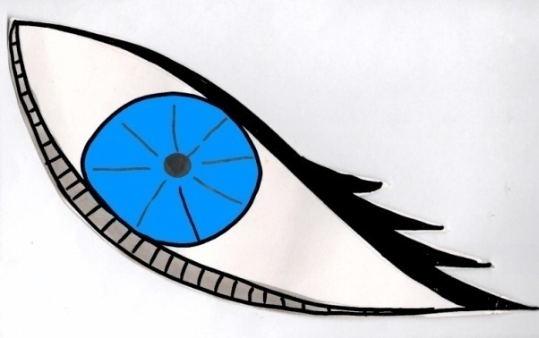
Больной зуб – больные внутренние органы

Slide 7
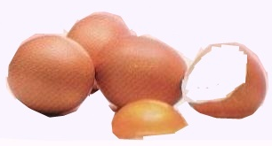
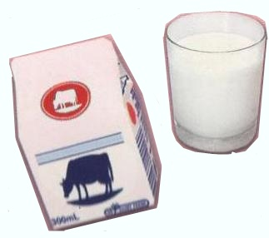
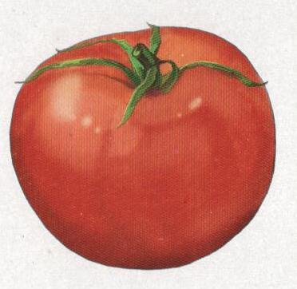
Продукты которые укрепляют зубы

Slide 8
Два раза в год проверяйтесь у врача стоматолога
Два раза в день чистите зубы

Slide 9
ЗАДАНИЕ №1 Отгадай загадки
Красные двери в пещере моей
Белые звери сидят у дверей
И мясо и хлеб –всю добычу свою
Я с радостью белым зверям отдаю. [5]
(зубы)
От него здоровье, сила,
Зубам полезное всегда,
Белое, а не белила,
Жидкое, а не вода. [5]
(молоко)
Круглое, румяное,
С дерева упало,
В рот попало –
Зубкам хорошо стало. [5]
(яблоко)
Виляет хвостом туда –сюда,
И нет ее, и нет следа. [5]
(рыбка)

Slide 10
Задание №2
1. Сколько раз в году нужно менять зубную щетку?
* 1 раз
* 2 раза
* 3 раза
* 4 раза
2. Что нужно обязательно сделать после любой еды?
* закусить конфетой
* пощелкать семечки
* прополоскать рот
3. Сколько времени нужно чистить зубы?
* 1 минуту
* 4 минуты
* 10 минут

Slide 11
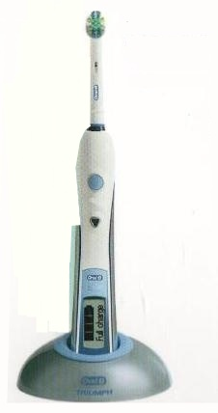
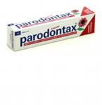
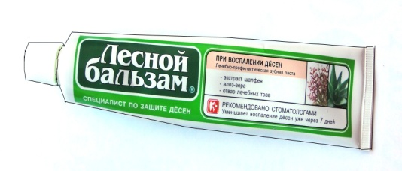
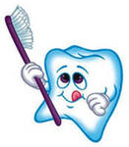
Пользуйтесь только качественными пастами и зубными щетками

Slide 12
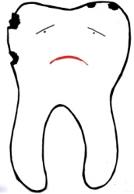
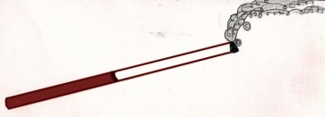
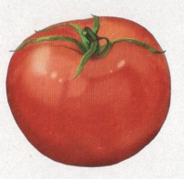
Игра
Расставь предметы под зубами, чтобы было понятно,
что полезно, и что вредно для зубов.

Slide 13
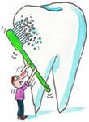
Спасибо за внимание !

